Slide 1
Veřejné zakázky
Mgr. Dušan Rendoš 26.3.2018

Slide 2
- Zakázky financované z veřejných prostředků
Výzvy vs. zadávací řízení
www.esfcr.cz, další veřejné instituce

Slide 3
Základní dokumenty:
Výzva k podání nabídek / Zadávací dokumentace
Komu, co, za kolik, kdy, za jakých podmínek, kdo ne….
- Specifikace předmětu zakázky

Slide 4
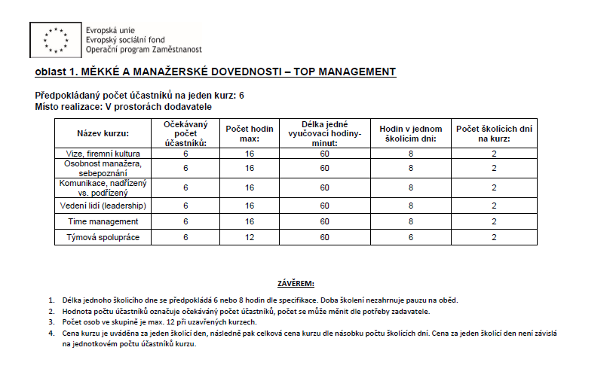
Specifikace předmětu zakázky

Slide 5
Nabídka:
v listinné podobě 2x + CD (obálka s nápisem NEOTEVÍRAT, jednotlivé části spojeny a zabezpečeny)
Struktura:
- Krycí list
Čestná prohlášení (základní, profesní, technická, ekonomická*) + prokazující dokumenty
Metodika
Kalkulace (Cena)
Ostatní dokumenty a přílohy
Každý dodavatel jenom jedna nabídka

